Slide 1


RECUERDA PONER A GRABAR LA CLASE
Notes:
Colocar todas las clases

Slide 2
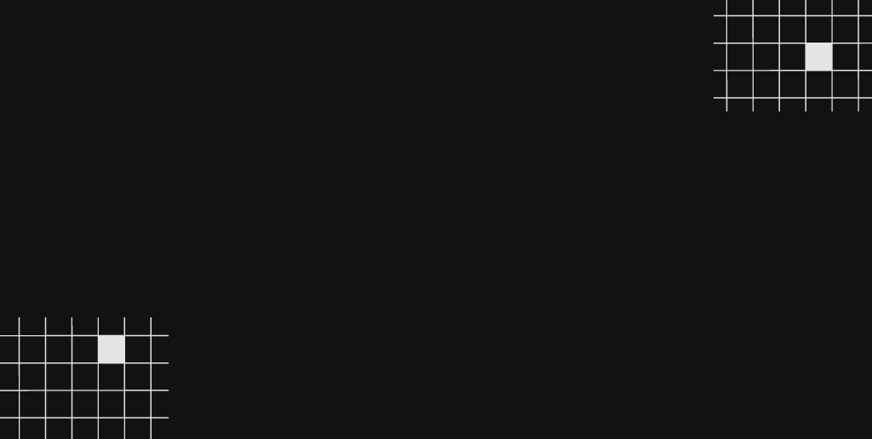

¿DUDAS DEL ON-BOARDING?
MIRALO AQUI
Notes:
Obligatoria siempre.

Slide 3

Clase 02. REACT JS
INSTALACIÓN Y CONFIGURACIÓN DEL ENTORNO
Notes:
Obligatoria siempre

Slide 4

Comprender el funcionamiento del virtual DOM en React.
Instalar y configurar NodeJS.
Crear una app utilizando el CLI.
OBJETIVOS DE LA CLASE
Notes:
Obligatoria siempre. Es lo que queremos alcanzar una vez finalizada la clase. Recordá que se enuncian en principio con el verbo delante (por ejemplo: “Comprender…”, “Analizar…”, “conocer…”, etc).

Slide 5

GLOSARIO:
Clase 1
React JS: es una biblioteca para desarrollo web, por lo cual debemos contar con conocimientos mínimos sobre los lenguajes que el navegador web interpreta.
HTML: es un lenguaje de etiquetas, el cual dará la estructura para nuestras páginas web.
HTML 5: es una nueva versión de diversas especificaciones, entre las que se encuentran: HTML 4-XHTML 1-CSS Nivel 2-DOM Nivel 2 (DOM = Document Object Model).
DOCTYPE: no es una etiqueta, sino una instrucción para indicar al navegador qué versión de HTML vamos a utilizar.
DOM (Document Object Model o modelo de objetos del navegador): nos sirve para acceder a cualquiera de los componentes que hay dentro de una página.
CSS (cascading style sheets - hojas de estilo en cascada): es un lenguaje de diseño gráfico con el cual podremos dar estilos (diseño, colores, márgenes) a nuestras webs desarrolladas con HTML.
Javascript: es el lenguaje de programación web por excelencia. Decimos que se trata de un lenguaje de programación interpretado.

Slide 6
MAPA DE CONCEPTOS

Slide 7


MAPA DE CONCEPTOS CLASE 2
Funcionamiento de React Js
Virtual DOM
¿Qué es?
Node
¿Qué es?
NPM
Instalación
Crear una aplicación utilizando el CLI

Slide 8




CRONOGRAMA DEL CURSO
Clase 1
Clase 2
Clase 3
Nivelación
Instalación y configuración del entorno
JSX y Transpiling
EJEMPLO EN VIVO
EJEMPLO EN VIVO
EJEMPLOS EN VIVO
FORMULARIO
CREAR LA APP UTILIZANDO EL CLI
MENÚ E-COMMERCE

Slide 9
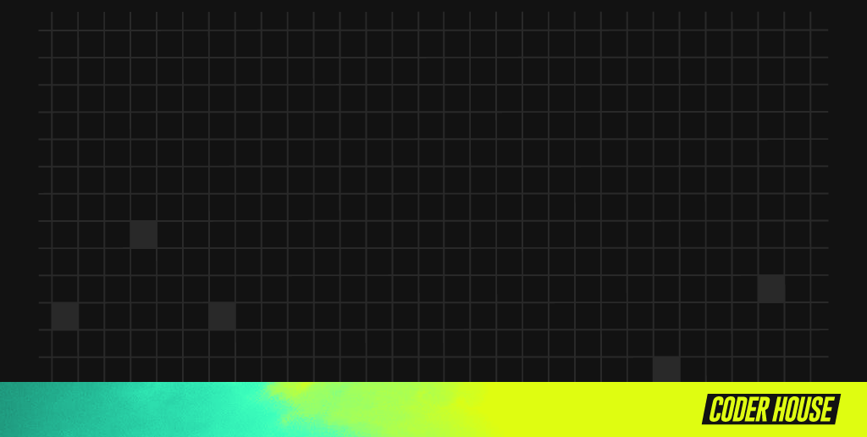
RECAP: HTML, DOM, JS
Notes:
Verbal

Slide 10
FUNCIONAMIENTO DE
REACT JS

Slide 11


¿Cómo llega React a la performance que tanta fama le trae? Hablemos de tres conceptos:
Virtual DOM vs React Fiber y la Reconciliación
Notes:
El secreto de ReactJS para tener un performance muy alto es que implementa un Virtual DOM. En lugar de renderizar todo, como normalmente se hace, ReactJS hace los cambios en una copia en memoria. Luego utiliza un algoritmo para comparar sus propiedades con las de la versión del DOM, y así aplicar cambios exclusivamente en las partes que varían.

Slide 12
Primera premisa
El acceso indiscriminado al DOM es caro, entonces se requirió encontrar una manera de realizarlo de la manera más óptima posible.
Notes:
El secreto de ReactJS para tener un performance muy alto es que implementa un Virtual DOM. En lugar de renderizar todo, como normalmente se hace, ReactJS hace los cambios en una copia en memoria. Luego utiliza un algoritmo para comparar sus propiedades con las de la versión del DOM, y así aplicar cambios exclusivamente en las partes que varían.

Slide 13
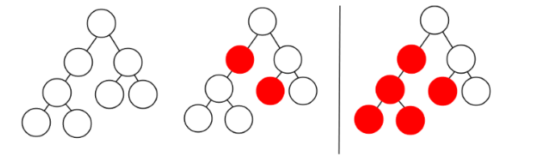
Primera premisa: Optimicemos los movimientos
Zona de
evento
Fiber tree
Cambio aislado
Estado original

Slide 14
En vez de aplicar uno a uno los cambios en los cinco nodos, React procesa este resultado en una memoria. Calcula el área de impacto y determina la menor cantidad de movimientos de modo heurístico, por lo que también sabe donde no pueden haber ocurrido cambios.
Notes:
Esto puede sonar como mucho trabajo, pero en la práctica es mucho más eficiente que el método tradicional.
Por ejemplo: si tenemos una lista de 2000 elementos en la interfaz y ocurren 10 cambios, es más eficiente aplicar 10 cambios, ubicar los componentes que tuvieron un cambio en sus propiedades y renderizar estos 10 elementos, en lugar de aplicar 10 cambios y renderizar 2000 elementos.

Slide 15
Segunda premisa: Flujo de datos unidireccional
Para establecer esa seguridad, requiere que los datos y los cambios idealmente se provoquen de una manera específica con dos características:
Unidireccionalidad / De arriba hacia abajo

Slide 16
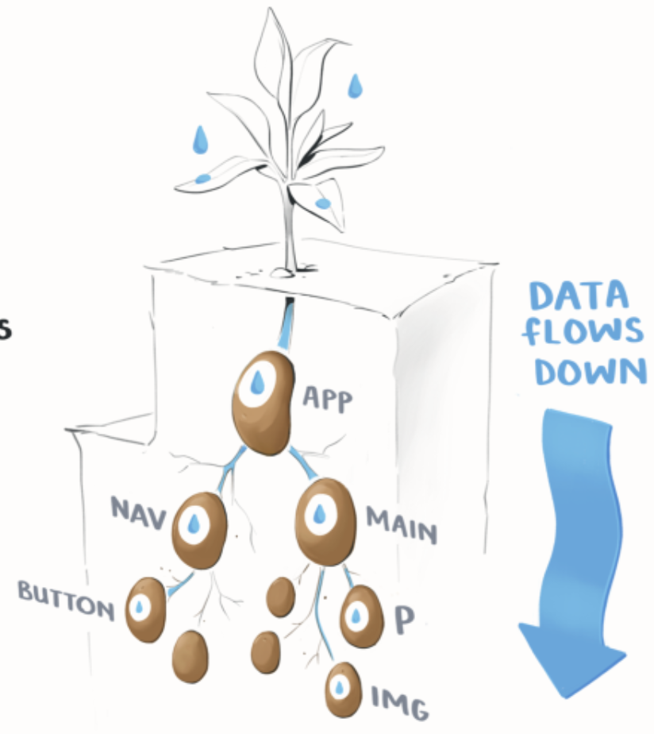
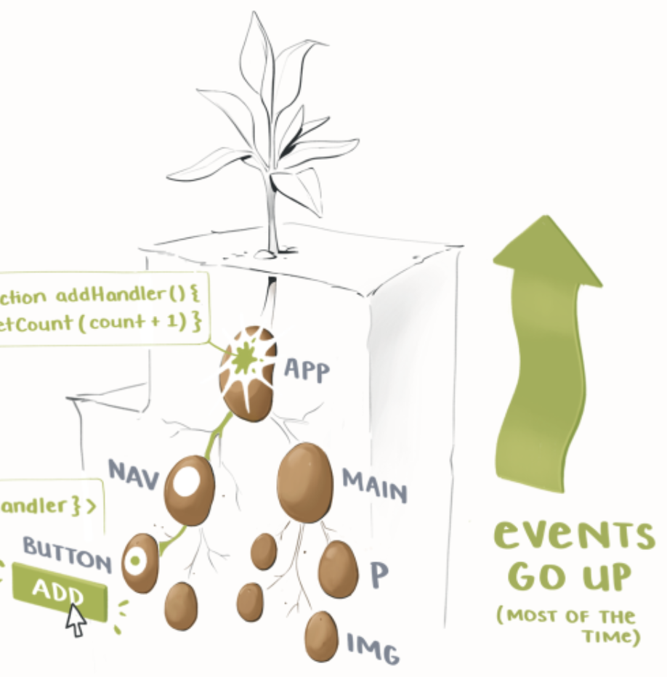
FLUJO DE DATOS
Reacción
Acción
Bajan los datos
Suben los eventos
Ilustradora: Maggie Appleton @ Woman of React 2020

Slide 17
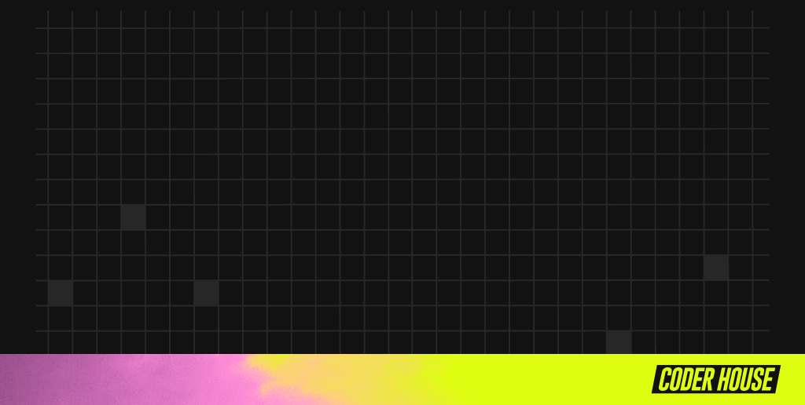
RESUMIENDO:
¿QUÉ ES EL VIRTUAL DOM?

Slide 18
VIRTUAL DOM
Es un patrón de comportamiento, y React lo implementa con una tecnología llamada “Fiber”.
En sí resulta ser todo lo que React sabe de tu aplicación y cada nodo o fibra.
Esto es básicamente lo que React hace con el Virtual DOM: una representación virtual de la UI que se mantiene en memoria y en sincronía “reconciliado” con el DOM “real”.

Slide 19
VIRTUAL DOM
Resumiendo el proceso
● En primer lugar, React ejecuta un algoritmo de “diffing”
que identifica lo que ha cambiado.
● El segundo paso es la reconciliación, donde se actualiza el DOM con los resultados de diff.
React se encarga de todo esto, nosotros solo aprenderemos a ayudarlo

Slide 20
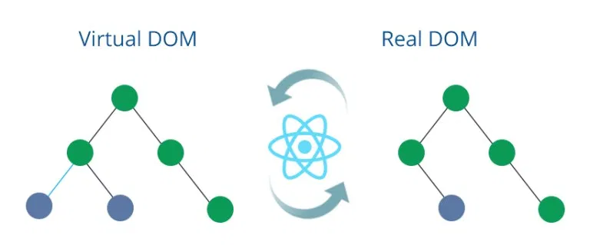
VIRTUAL DOM

Slide 21


¿PREGUNTAS?

Slide 22
¿QUÉ ES NODE?

Slide 23
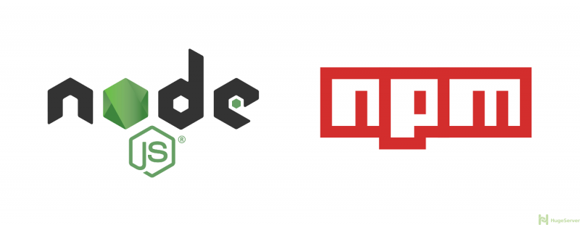
Node.js es un entorno de ejecución de JavaScript, que le permite al código en js ser ejecutado en nuestra computadora.
Podemos darle a node un archivo de js y éste puede ejecutarlo, y darle acceso a recursos de nuestra computadora (IO, Network, Etc).
El “Node” de java es conocido como la JVM

Slide 24

¡CODER NEWS!
Recientemente ha nacido un nuevo entorno de ejecución que no es node sino Deno (no-de = de-no)
Creado por uno de los padres de node.js -Ryan Dahl- también permite ejecución de código js y typescript pero con una nueva perspectiva en seguridad.
https://deno.land/

Slide 25
NODE JS
¿QUÉ ES NPM?

Slide 26
NODE PACKAGER MANAGER / NPM
Cuando usamos Node.js, rápidamente tenemos que instalar módulos nuevos (librerías), ya que al ser un sistema fuertemente modular viene prácticamente “vacío”.
Por lo tanto, para utilizar una funcionalidad de alguna librería publicada, deberemos instalar módulos adicionales.
Esta operación se realiza de forma muy sencilla con la herramienta npm
(Node Package Manager).

Slide 27
ESTA HERRAMIENTA FUNCIONA DE DOS FORMAS:
Como un repositorio ampliamente utilizado para la publicación de proyectos Node.js de código abierto.
Como una herramienta de línea de comandos. Esta utilidad ayuda a instalar y desinstalar paquetes, gestionar versiones y gestionar dependencias necesarias para ejecutar un proyecto.

Slide 28
INSTALACIÓN DE NODE JS
Para poder instalar una aplicación de React JS desde el CLI, debemos previamente instalar Node.js.
1
2
3
Ingresar a: https://nodejs.org/en/
Descargar la última versión de Node.js
Ejecutar el archivo descargado y ejecutar los siguientes pasos
Notes:
En clase se pueden pasar las diapositivas si ya tienen la instalación realizada

Slide 29
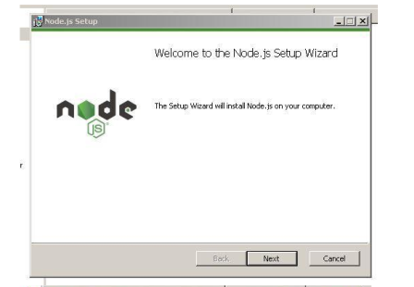
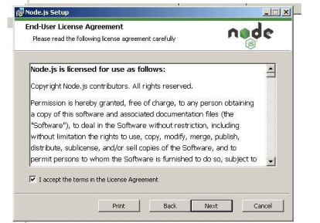
INSTALACIÓN DE NODE JS

Slide 30
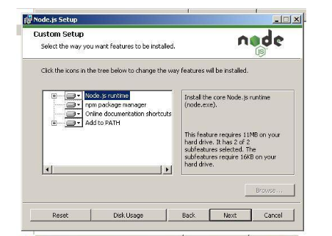
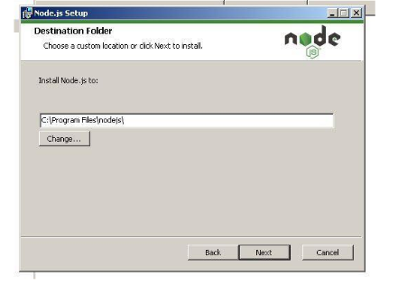
INSTALACIÓN DE NODE JS

Slide 31
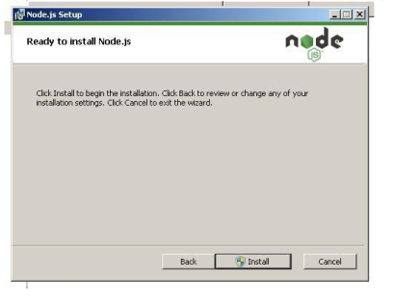
INSTALACIÓN DE NODE JS

Slide 32
☕
BREAK

Slide 33
¿Sabías que premiamos a nuestros estudiantes por su dedicación durante la cursada? Conocé los beneficios del TOP10
¡5/10 MINUTOS Y VOLVEMOS!
Notes:
Clase 1 o 2

Slide 34
CREAR UNA APLICACIÓN UTILIZANDO EL CLI

Slide 35
¿QUÉ ES CLI?
La interfaz de línea de comandos o interfaz de línea de órdenes, es un método que permite a los usuarios dar instrucciones a algún programa informático por medio de una línea de texto simple.
React tiene su propia CLI, pero actualmente solo admite la creación de una aplicación (create-react-app).

Slide 36
VAMOS AL CÓDIGO

Slide 37
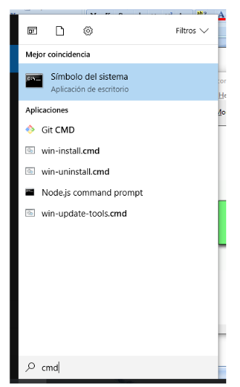
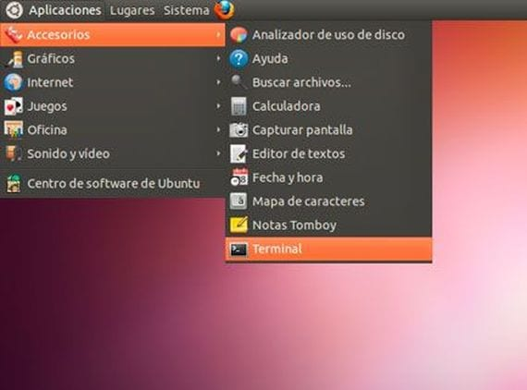
ABRIR LA CONSOLA
En Windows
En Linux

Slide 38
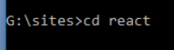
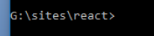
UBICARNOS EN UN DIRECTORIO ESPECÍFICO
Con el comando cd podemos ingresar al directorio sobre el cual vamos a crear nuestra aplicación en react.
Con cd volvemos al directorio anterior.

Slide 39
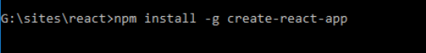
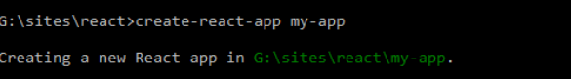
INSTALAR REACT JS
Debemos ejecutar el comando npm install -g create-react-app
CREAR LA APLICACIÓN
Debemos ejecutar create-react-app my-app

Slide 40
CODER ‘PRO TIPS’
NPX - TODO EN UN COMANDO - eXecute
npx create-react-app nombre-de-app
cd coder-app

Slide 41
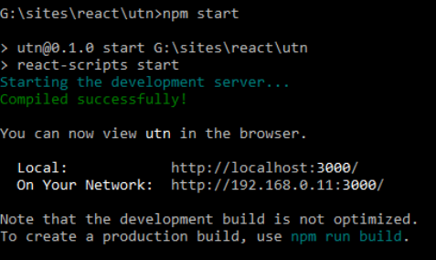
EJECUTAR APLICACIÓN EN EL NAVEGADOR
Para ejecutar una aplicación y poder acceder desde el navegador debemos ejecutar (dentro del directorio de la aplicación creada) npm start

Slide 42
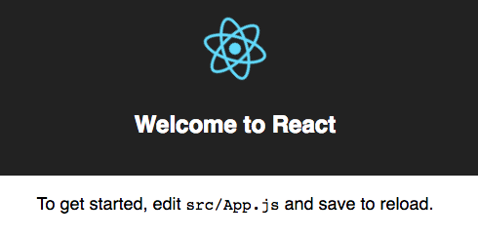
Ahora escribe la dirección obtenida (Ej:localhost:3000) en tu navegador y el resultado obtenido será el siguiente:

Slide 43

¡VAMOS A PRACTICAR LO VISTO! Spread operator, métodos de array y desestructuración
Notes:
Temas a ver: spread operator, métodos de array (map, filter y foreach principalmente) y desestructuración.
Se recomienda verlo directamente en un code sandbox / stackblitz al mismo tiempo que se explica

Slide 44
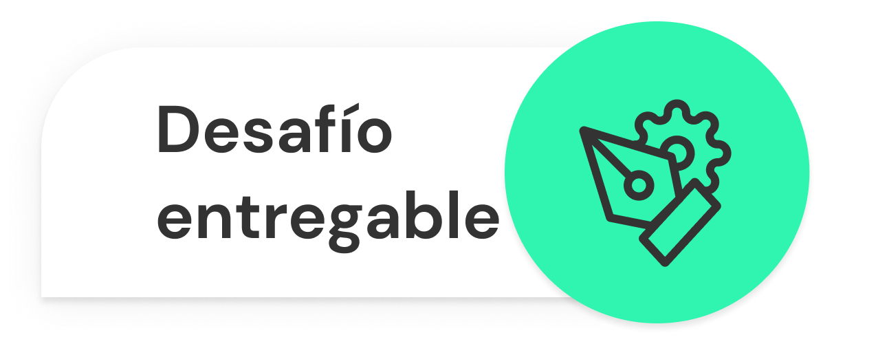

1
CREAR LA APP UTILIZANDO EL CLI
Crea una aplicación utilizando el CLI con el nombre de tu tienda.

Slide 45

CREAR LA APP UTILIZANDO EL CLI
Formato: link al repositorio de github con tu app creada con CRA debe tener el nombre “Idea+Apellido”.
>> Consigna: crea una aplicación utilizando el CLI con el nombre de tu tienda, y ejecuta los comandos necesarios para instalar React, configurarlo y visualizarlo en tu navegador. >>Aspectos a incluir en el entregable: Link al repositorio de github Dentro del repositorio, deberían encontrarse las carpetas y los archivos src, README.md y package.json, entre otros
Notes:
Se recomienda after class de Github para crear el repositorio

Slide 46
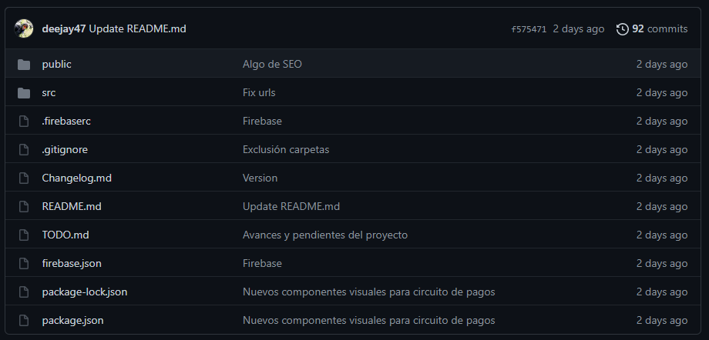
CREAR LA APP UTILIZANDO EL CLI
Formato: link al repositorio de github con tu app creada con CRA debe tener el nombre “Idea+Apellido”.
>>Ejemplo:
Notes:
Se recomienda after class de Github para crear el repositorio

Slide 47
¿PREGUNTAS?

Slide 48

RECURSOS DE LA CLASE
Amler (2016). ReactJS by Example (1 ed.). EEUU, Packt.
Stein, J. (2016). ReactJS Cookbook (1 ed.). EEUU, Packt.
https://reactjs.org/tutorial/tutorial.html
https://reactjs.org/docs/hello-world.html
https://carlosvillu.com/introduccion-a-reactjs/

Slide 49
¡MUCHAS GRACIAS!
Resumen de lo visto en clase hoy:
Virtual DOM
Nodejs
Creación de App con CLI

Slide 50

OPINA Y VALORA ESTA CLASE

